Slide 1
РАЗРАБОТКА БАЗЫ ДАННЫХ «ГИБДД»
Студент: Константинов О. В., Б8319
Руководитель: Красюк Л. В.

Slide 2
Цель – получить и продемонстрировать необходимые компетенции в рамках предмета “Базы данных”. Для этого необходимо разработать БД и ПС для выполнения выделенной в процессе анализа предприятия задачи.
Задачи:
Анализ предметной области
Разработка DFD и IDEF0 моделей предприятия
Проектирование логической и физической модели БД
Реализация интерфейсов программного средства

Slide 3
Структура подразделений ГИБДД
В соответствие с типовыми штатами строевых подразделений ДПС ГИБДД делится на группы, отдельные и моторизованные взводы численностью до 50 человек обычно создаются при районных и городских ОВД. Более крупные подразделения – отдельные роты, батальоны и полки ДПС – формируются в республиках, краях, областях и крупных городах. Как правило, они подчиняются по вертикали – вышестоящим органам ГИБДД (отделам или управлениям ГИБДД УВД МВД субъектов Российской Федерации) и по горизонтали – территориальным органам внутренних дел (УВД ГОРОВД).

Slide 4
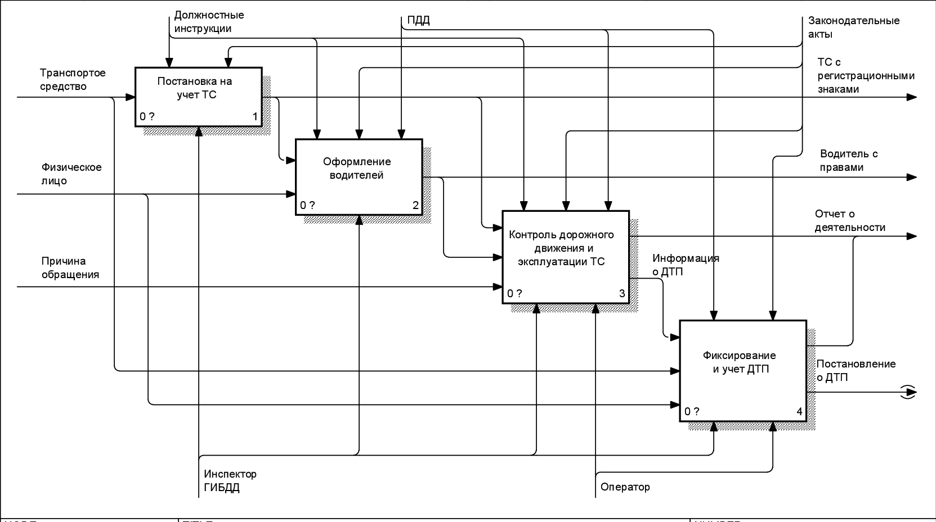
IDEF0 модель
Целью разработки программного средства выбрана автоматизация бизнес-процесса «Фиксация и учет ДТП». Необходимо хранить все сведения по участникам ДТП, автомобилям участников и их владельцев, о месте и дате и типе происшествия. Эти сведения используются как для оформления постановления о ДТП, так и для формирования статистики по зарегистрированным ДТП.
деятельности предприятия в нужном разрезе

Slide 5
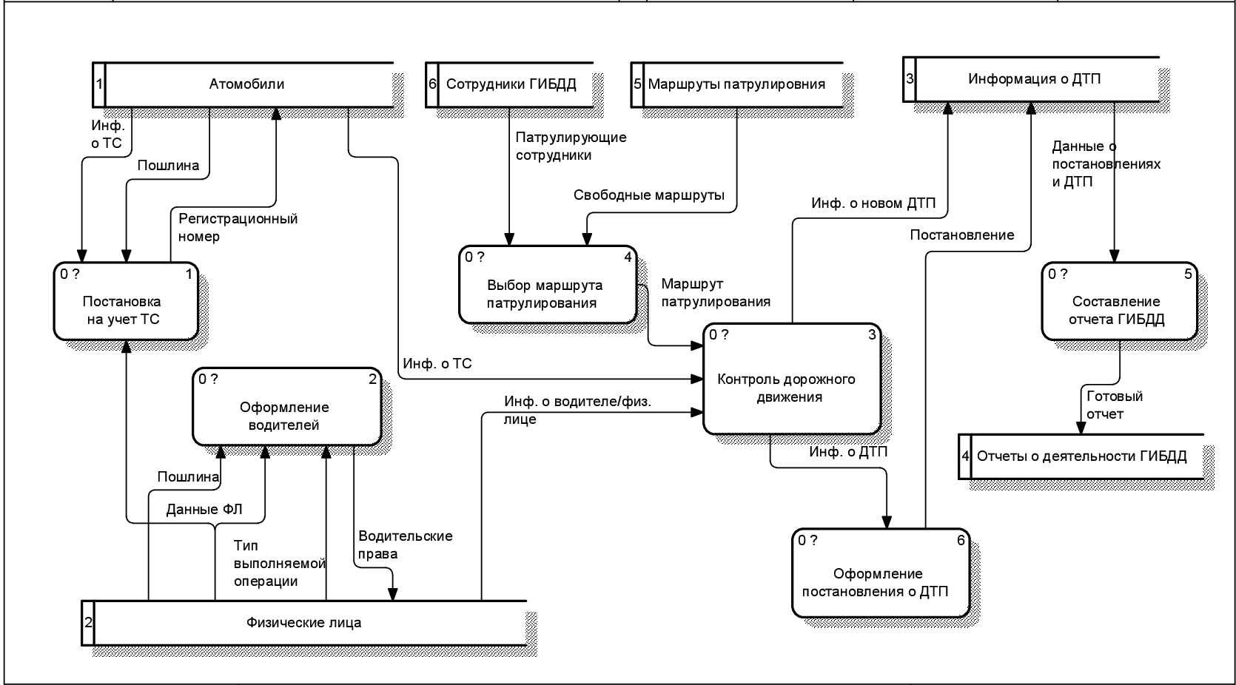
DFD модель
Диаграммы потоков данных (DFD) представляют собой иерархию функциональных процессов, связанных потоками данных. Цель такого представления – продемонстрировать, как каждый процесс преобразует свои входные данные в выходные, а также выявить отношения между этими процессами.
как каждый процесс преобразует свои входные данные в выходные

Slide 6
ER модель
На этом этапе создаются подробные модели пользовательских представлений данных предметной области. Затем они интегрируются в концептуальную модель, которая фиксирует все элементы корпоративных данных, подлежащих загрузке в базу данных. Эту модель называют концептуальной схемой базы данных.

Slide 7
Сущности БД
цвет – перечисление всех возможных цветов автомобилей;
модель – информация о модели и категории автомобиля;
машина – описание конкретного автомобиля;
физическое лицо – информацию о конкретном человеке;
водитель – граждане с водительским удостоверением;
свидетельство о регистрации ТС – ассоциирует авт. с гос. номером;
сотрудник – все сотрудники ГИБДД;
нарушение – возможные типы нарушений ПДД;
тип участника – определение статуса участника при ДТП;
дтп – информация о постановлении при ДТП;
участники автомобили – ассоциирует автомобиль с постановлением;
участники пешеходы – ассоциирует физ. лицо с постановлением;
штрафы – ассоциирует нарушение с постановлением;

Slide 8
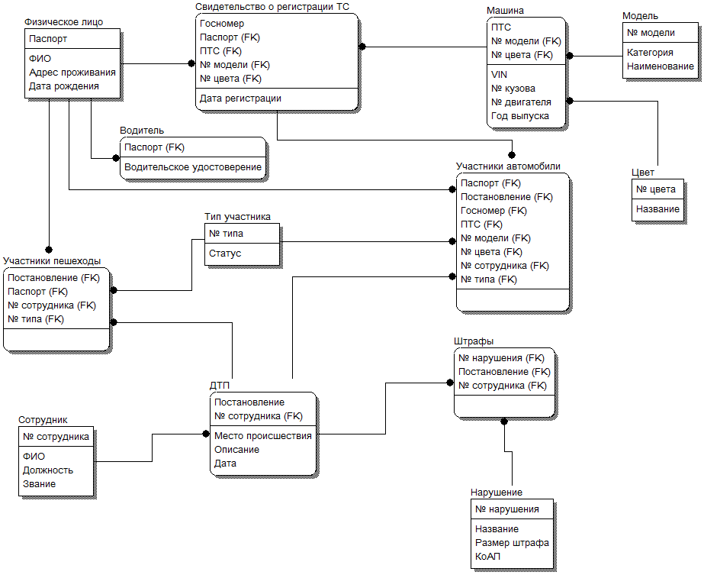
Логическая модель предметной области
Концептуальные модели позволяют более точно представить предметную область, чем реляционные и другие более ранние модели. Но в настоящее время существует немного систем управления базами данных, поддерживающих эти модели. На практике наиболее распространены системы, реализующие реляционную модель.

Slide 9
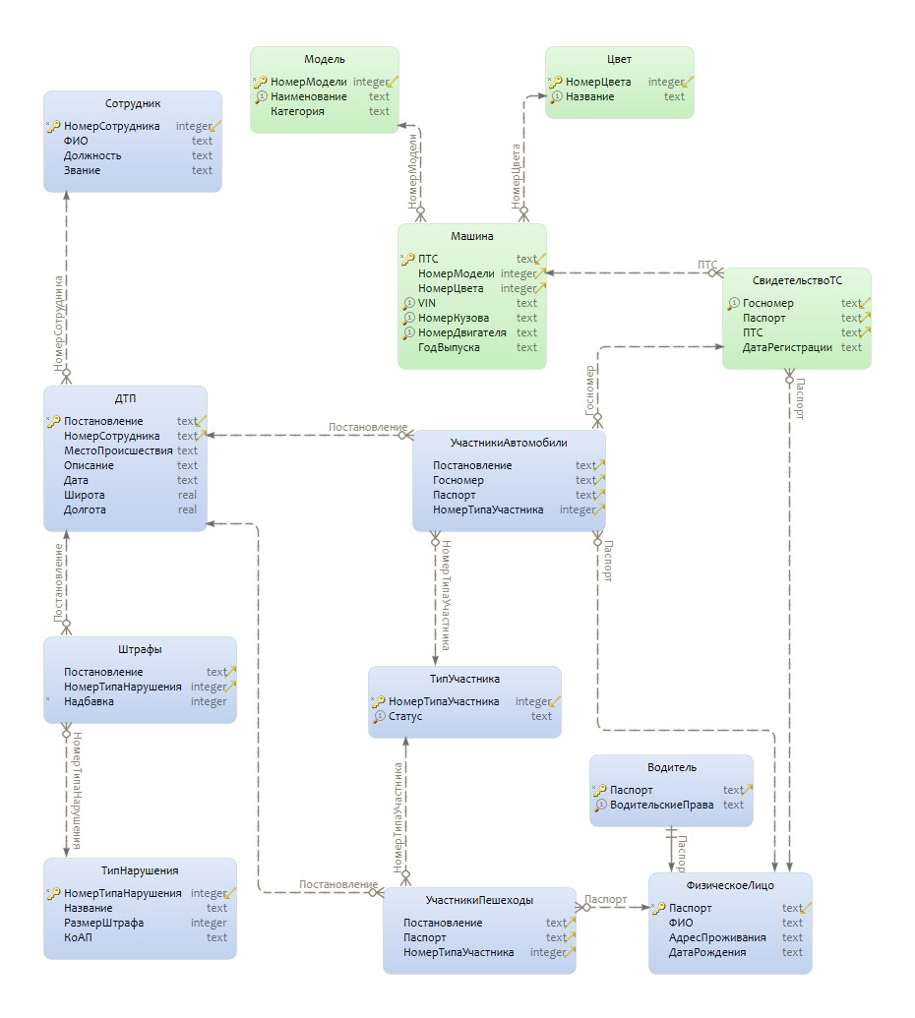
Физическое проектирование
Цель этапа физического проектирования – описание конкретной реализации базы данных, размещаемой во внешней памяти компьютера.

Slide 10
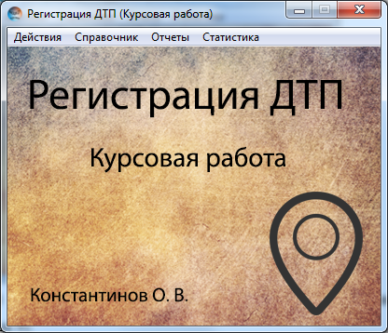
Клиентское приложение
Клиентское приложение для БД ГИБДД реализовано на Lazarus версии 1.8.4 с использованием сервисов Google Maps и дополнительных компонентов: fpCEF (для отображения карт) и LazReport (для визуализации формы постановления). Сама БД была реализована в СУБД SQLite при помощи SQLiteStudio версии 3.1.1. Для решения задач управления постановлениями о ДТП, создано несколько форм с удобным интерфейсом, позволяющие решать типовые задачи.

Slide 11
Описание входной информации
Для осуществления программным средством возложенной на нее задачи, необходимо ввести следующие данные:
Информация о физических лицах, фигурирующих в участниках ДТП и владельцах авто (ФИО, № паспорта, Адрес проживания, Дата рождения).
Информация об актуальных водительских правах (№ паспорта водителя, № водительских прав).
Информация об автомобилях (ПТС, Модель, Цвет, VIN, № кузова, № двигателя, Год выпуска). Если автомобиль имеет регистрационный знак, то требуется хранить и его.
Информацию о сотрудниках ГИБДД (ФИО, Должность, Звание).
Информацию о типах возможных правонарушений (Название нарушения, Название, Размер штрафа, КоАП).
Описанной выше информации будет достаточно для составления постановления и формирования отчетов о деятельности ГИБДД.

Slide 12
Описание выходной информации
Результатом разработки программного средства должно быть постановление о ДТП. Постановление должно представлять собой документ, отражающий следующую информацию:
- дата и место составления документа;
- должность, фамилия и инициалы инспектора ГИБДД;
- данные о владельце транспортного средства;
- данные о свидетелях и потерпевших, в частности их ФИО и адреса;
- показания свидетелей;
- указание нормативно-правового акта, который был нарушен, место и время совершения правонарушения, а также подробное описание ситуации и роли в ней участников нарушения.
- указание статьи, которая предусматривает ответственность за правонарушение;
- объяснение лица, в отношении которого возбуждено дело;
- иные сведения, которые могут пригодиться для разрешения дела;
- форма административного наказания.

Slide 13
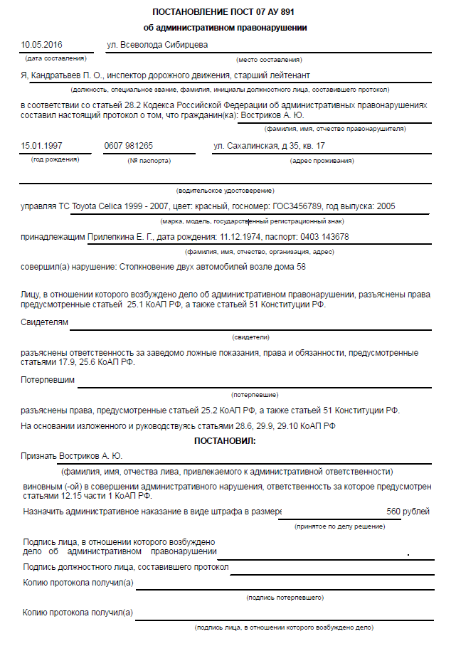
Печать бланков постановлений
После занесения информации о ДТП, пользователь может просмотреть и распечатать бланк постановления о ДТП посредством выбора меню «Отчеты». Окно формы разделено на две части: предпросмотр текущего выбранного бланка постановления и списка всех зарегистрированных ДТП (с участниками).

Slide 14
Заключение
В результате проведенных работ по курсовому проекту, была спроектирована и реализована БД и ПС. Внедрение данного программного средства позволит более оперативно составлять постановления сотрудниками ГИБДД и снизить случайные ошибки связанных с ручным заполнением форм протоколов.

